Slide 1
Raspberry Pi 4B AP 가능 여부
Broadcom BCM2711, Quad core Cortex-A72 (ARM v8) 64-bit SoC @ 1.5GHz
2GB, 4GB or 8GB LPDDR4-3200 SDRAM (depending on model)
2.4 GHz and 5.0 GHz IEEE 802.11ac wireless, Bluetooth 5.0, BLE
Gigabit Ethernet
2 USB 3.0 ports; 2 USB 2.0 ports.
Raspberry Pi standard 40 pin GPIO header (fully backwards compatible with previous boards)
2 × micro-HDMI ports (up to 4kp60 supported)
2-lane MIPI DSI display port
2-lane MIPI CSI camera port
4-pole stereo audio and composite video port
H.265 (4kp60 decode), H264 (1080p60 decode, 1080p30 encode)
OpenGL ES 3.0 graphics
Micro-SD card slot for loading operating system and data storage
5V DC via USB-C connector (minimum 3A*)
5V DC via GPIO header (minimum 3A*)
Power over Ethernet (PoE) enabled (requires separate PoE HAT)
Operating temperature: 0 – 50 degrees C ambient
Raspberry Pi 4 Model B specifications – Raspberry Pi

Slide 2
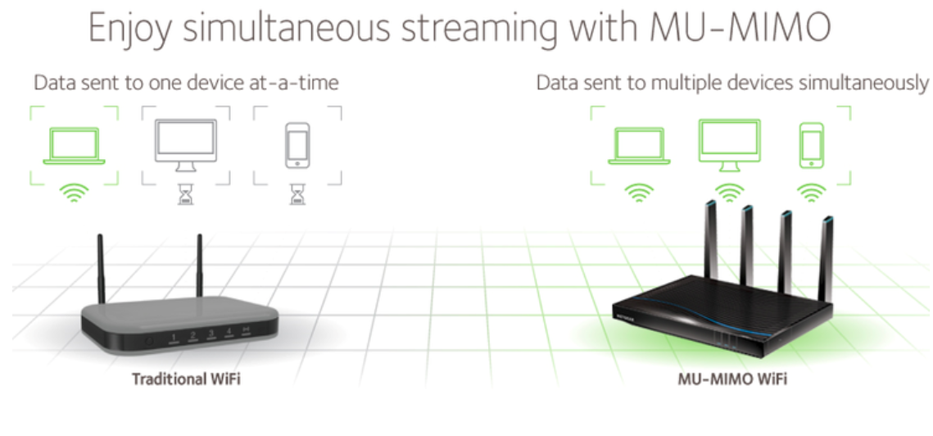
Raspberry Pi 4B AP 가능 여부
IEEE 802.11ac wireless
이전 802.11n (Raspberry Pi 3) 보다 더 많은 MIMO spatial stream이 지원되는 규격
2.4Ghz와 5.0Ghz 듀얼 밴드 사용.
Downlink는 최대 4개의 client에게 Multi-user MIMO 지원.
Uplink는 순차 수신하여, Multi Access 가능
우리는 1:1 통신이므로, 어떤 경우든 문제는 없을 것
Raspberry Pi를 AP로 사용하여, 폰과 WiFi 연결 -> App과 Raspberry Pi 프로그램 간 사설 IP를 통한 소켓 통신,

Slide 3
유스케이스명 | App 내에서 식물 설명 열람.
개요 | 사용자는 Leave Me Alone Android App을 이용한다. App 내의 식물 설명 페이지를 통해 자신이 기를 식물을 이해한다.
관련 액터 | Leave Me Alone App, 사용자
선행 조건 | 1. 사용자는 App을 설치한 상태이다.
이벤트 흐름 | 기본 흐름: 1. 사용자가 Leave Me Alone App을 실행시킨다. 2. Leave Me Alone App이 바탕화면을 보여준다. 3. 사용자는 바탕화면에서 ‘식물 설명’ (바탕화면-3번 button) 을 터치한다. App이 식물 설명 페이지로 화면을 전환한다. 해당 페이지는 사진과 함께 식물 종류에 대한 긴 설명이 적혀 있다. 5. 사용자는 스크롤을 내려 설명을 읽는다. 6. 이해가 완료되면 뒤로 가기 버튼을 눌러서 식물 설명 페이지에서 바탕화면으로 되돌아온다.
후행 조건
대안 흐름
비기능적 요구사항

Slide 4
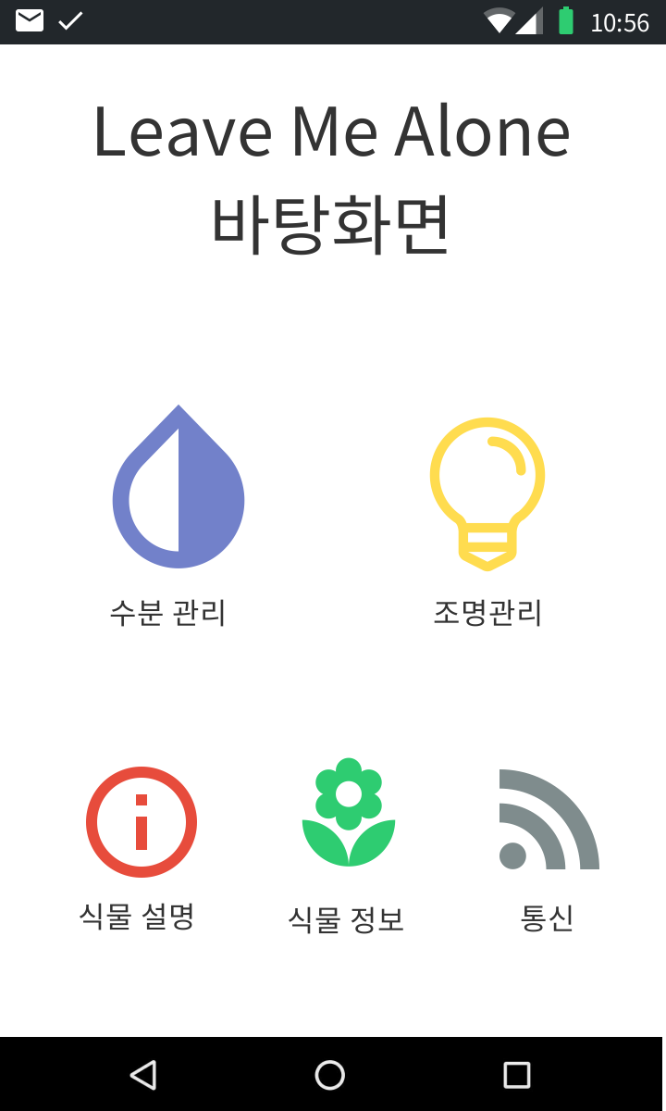
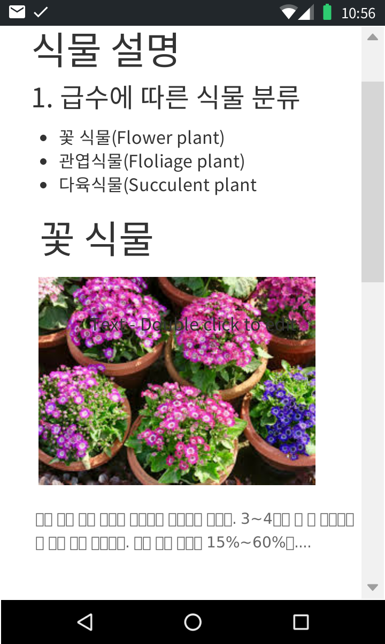
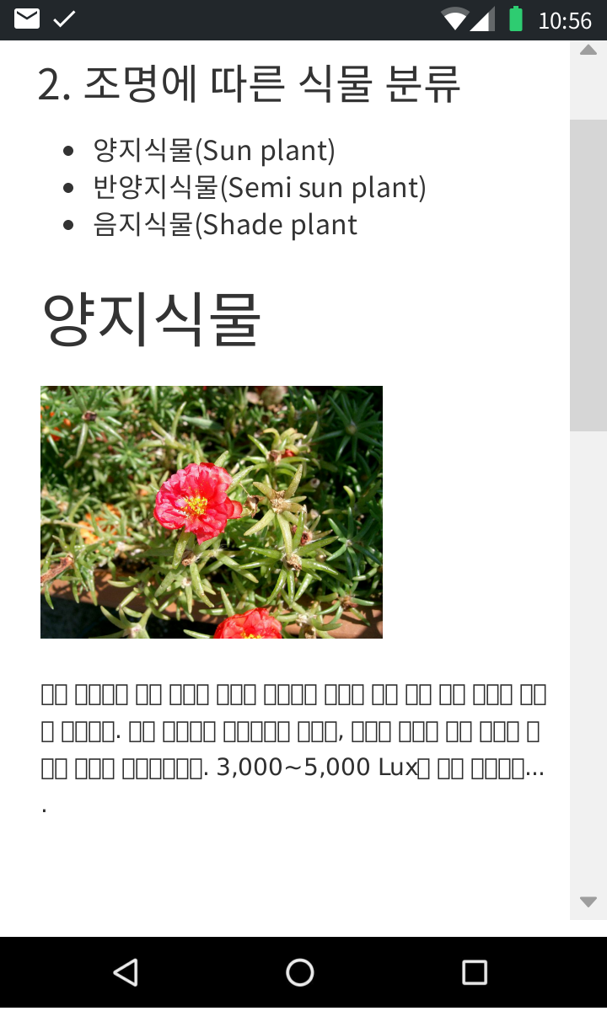
App 내에서 식물 설명 열람.

Slide 5
유스케이스명 | App 내에서 식물 등록
개요 | 사용자는 Android App을 이용하며, App 내에 기르고자 하는 식물을 등록한다.
관련 액터 | Leave Me Alone App, 사용자
선행 조건 | 1. 사용자는 App을 설치한 상태이다. 2. 사용자의 phone과 Raspberry Pi는 WiFi 로 연결된 상태이다.
이벤트 흐름 | 기본 흐름: 바탕화면에서 식물 정보 (바탕화면 4번 button) 페이지를 선택하여 이동한다. 2. 페이지 우측 상단의 ‘+’ (식물 정보 1번 button) 을 눌러서 식물 등록 페이지로 이동한다. 3. 이름을 ‘이름’ 입력칸에 (식물 등록 UI 1번) 적는다. 4. ‘수분 별 식물 종류’ (식물 등록 UI 2번)에서 해당하는 식물 종류를 선택한다. 5. ‘조명 별 식물 종류’ (식물 등록 UI 3번)에서 해당하는 식물 종류를 선택한다. 6. ‘확인’ (식물 등록 UI 4번)을 눌러 설정을 저장한다. 7. App이 관련 통신을 수행하는 동안 사용자가 대기한다. –등록 통신 Usecase 참조 8. 화면이 식물 정보 페이지로 이동되며, 동시에 식물 등록이 잘 되었다는 팝업 창을 띄워준다.
후행 조건 | 등록된 값은 사용자가 수정하지 않는 한 유지되어야 한다.
대안 흐름 | 6-1. 사용자가 식물을 등록을 시도했으나, 입력 과정 중에 WiFi 연결이 해제된 경우. 1. 식물 등록에 실패했다고 안내한다. 2. 사용자에게 WiFi 연결을 다시하라고 안내한다. 3. 사용자는 WiFi를 재연결한다. 4. 사용자가 식물 등록 페이지에서 ‘확인’ 버튼을 다시 누른다. 5. 화면이 식물 정보 페이지로 이동되며, 동시에 식물 등록이 잘 되었다는 팝업 창을 띄워준다. 6-1 사용자가 3,4,5번 usecase 중에 하나를 빠뜨린 경우 “‘이름’을 입력해 주세요”라고 팝업창을 띄우고 설정을 저장하지 않는다. 화면 전환도 없다. “식물 종류를 선택해주세요”라고 팝업창을 띄우고 설정을 저장하지 않는다.

Slide 6
유스케이스명 | App과 Raspberry Pi 간 식물 등록 통신
개요 | 사용자가 App 내에서 식물 등록 시, 이 정보는 Raspberry Pi로 바로 전송된다.
관련 액터 | App, Raspberry Pi
선행 조건 | 1. App과 Raspberry Pi는 WiFi로 연결된 상태이다.
이벤트 흐름 | 기본 흐름: Raspberry Pi는 App이 보낸 식물 등록 요청을 수신한다. Pi는 app에서 보낸 ‘식물 이름’을 읽어서, Pi 측의 ‘plant_name’이라는 변수에 저장한다. Pi는 app에서 보낸 ‘수분 별 식물 종류’에 해당하는 데이터를 읽어서, ‘water_environ’ 변수에 저장한다. Pi는 app에서 보낸 ‘조명 별 식물 종류’에 해당하는 데이터를 읽어서, ‘light_type’ 변수에 저정한다. Pi는 ‘registration’ 변수를 TRUE로 설정한다. 이는 이제 식물이 등록됐다는 뜻이다.
후행 조건 | Raspberry Pi는 저장된 식물 종류를 기준으로 관리 데이터를 계산한다. 1.Pi 수분 값 초기화 2.Pi 조명 값 초기화

Slide 7
유스케이스명 | Pi 수분 값 초기화
개요 | Raspberry Pi에 식물이 등록되면 그 설정대로 적정 수분 구간을 계산한다.
관련 액터 | Raspberry Pi
선행 조건 | ‘registration’ 변수가 TRUE이다. ‘running’ 변수가 FALSE이다.
이벤트 흐름 | 기본 흐름: ‘water_environ’ 변수에 입력된 값에 따라, 수분 관리치를 초기화한다. 값은 flower_plant, foliage_plant, succulent_plant 3가지 중에 하나일 것이다. 1-1. flower_plant과 foliage_plant일 때는, ‘opt_humid’라는 최적 수분 구간을 나타내는 데이터를 15.00~60.00으로 설정한다. 1-2. succulent_plant일 때는 ‘opt_humid’라는 최적 수분 구간을 7.00~50.00으로 설정한다. 2. ‘water_environ’ 변수 값에 따라, 급수 주기를 초기화한다. 2-1. flower_plant일 때, ‘water_supply_cycle’을 4일로 설정한다. 2-2. foliage_plant일 때, ‘water_supply_cycle’을 3일로 설정한다. 2-3. succulent_plant일 때, ‘water_supply_cycle’을 6일로 설정한다. 3. 펌프 작동 시간을 나타내는 ‘pump_time’ 이라는 데이터를 정오로 설정한다. 4. ‘water_set_on’이라는 변수를 TRUE로 설정한다. 수분 관리치가 입력되어 있다는 걸 나타낸다.
후행 조건 | Pi 조명 값 초기화

Slide 8
유스케이스명 | Pi 조명 값 초기화
개요 | Raspberry Pi에 식물이 등록되면 그 설정대로 적정 조명 값을 계산한다.
관련 액터 | Raspberry Pi
선행 조건 | ‘registration’ 변수가 TRUE이다. ‘running’ 변수가 FALSE이다.
이벤트 흐름 | 기본 흐름: 1. ‘light_type’ 변수에 입력된 값에 따라, ‘lux_min’이라는 최소한의 lux 기준을 나타내는 데이터를 초기화한다. 이는 sun_plant, semi_sun_plant, shade_plant 중에 하나일 것이다. 1-1. sun_plant 일 때, ‘lux_min’는 4,000이다. 1-2. semi_sun_plant 일 때, ‘lux_min’은 2,000이다. 1-3. shaed_plant 일 때, ‘lux_min’은 1,000이다. 2. ‘light_type’ 변수에 입력된 값에 따라, ‘chlorophyll_b”라는 엽록소 B 함량을 나타내는 데이터를 초기화한다. 2-1. sun_plant일 때, ‘chlorophyll_b’는 HIGH로 설정된다. 2-2. semi_sun_plant 일 때, ‘chlorphyll_b’는 MIDIUM으로 설정된다. 2-3. shade_plant 일 때, ‘cholorphyll_b’는 LOW로 설정된다. 3. ‘light_type’에 입력된 값에 따라, ‘lighting_time’이라는 일광 시간을 나타내는 객체를 초기화한다. 3-1. sun_plant일 때, ‘lighting_time’은 10시~17시로 설정된다. 3-2. semi_sun_plant 일 때, ‘lighting_time’은 10시~15시로 설정된다. 3-3. shade_plant 일 때, ‘lighting_time’은 11시~14시로 설정된다. 4. On 값을 FALSE로 초기화한다. On은 전구가 켜져 있는지 나타내는 값이다. 5. ‘light_set_on’이라는 변수를 TRUE로 설정한다. 조명 관리치가 입력된 걸 뜻한다.
후행 조건 | Pi 자동 관리 시작

Slide 9
유스케이스명 | Pi 자동 관리 시작
개요 | Raspberry Pi는 설정 값이 모두 입력되면 자동 관리를 시작한다.
관련 액터 | Raspberry Pi
선행 조건 | ‘registration’ 변수가 TRUE이다. ‘running’ 변수가 FALSE이다. ‘water_set_on’이 TRUE다. ‘light_set_on’이 TRUE다. Raspberry Pi가 Hue 전구와 연결된 상태다.
이벤트 흐름 | 기본 흐름: 1. check_sense() 함수를 실행시킨다. 이는 센서를 활성화 시키는 기능이며, 이에 대한 데이터를 담은 sensed_data 클래스 객체를 반환한다. 2. running 변수를 TRUE로 바꾼다. 이제 Raspberry Pi는 식물 자동 관리를 수행한다는 뜻이다.
후행 조건
대안 흐름 | check_sense()를 실행했으나, 입력된 sensed_data 객체 값이 무효하다. 1-1. App에게 센서에 문제가 있다고 알린다.

Slide 10
유스케이스명 | Pi 급수 필요 여부 확인.
개요 | Raspberry Pi는 펌프를 켤 필요가 있는지 상시 확인한다.
관련 액터 | Raspberry Pi
선행 조건 | ‘running’ 변수가 TRUE이다.
이벤트 흐름 | 기본 흐름: check_pump() 함수를 실행시킨다. 이는 펌프 작동이 필요한지 확인하는 기능이다. sensed_data, water_supply_cycle, pump_time이 paramete로 들어간다. 설정 값과 센싱 값을 비교한다. 적정 수분 구간이면 다음 조건도 확인한다. 3. water_supply_cycle을 보고 물을 주는 날인지 확인한다. 4. pump_time을 보고 물 줄 시간인지 확인한다. 5. 물 줄 시간이 맞다면, 펌프 작동이 필요하다고 TRUE 값을 반환한다.
후행 조건 | Check_pump 함수는 실시간 체크를 위해서, 일회성이 아니라 반복적으로 재귀 호출된다.
대안 흐름 | 2-1. 물이 부족하다. 2-2. 펌프 작동이 필요하다고 TRUE 값을 반환한다. 2-1. 물이 과하다. 3-1. water_supply_cylcle을 보고 오늘이 물 주는 날이면, 다음으로, 물 주기를 미룬다. FALSE를 반환한다. 5-1. 적정 수분 구간이며, 물 줄 때도 아니다. 펌프 작동이 필요 없다고 FALSE를 반환한다.

Slide 11
유스케이스명 | Pi 조명 필요 여부 확인
개요 | Raspberry Pi는 조명을 켤 필요가 있는지 상시 확인한다.
관련 액터 | Raspberry Pi
선행 조건 | ‘running’ 변수가 TRUE이다.
이벤트 흐름 | 기본 흐름: check_light() 함수를 실행시킨다. 이는 전구를 작동이 필요한지 확인하는 기능이다. sensed_data, on, lighting_time가 parameter로 들어간다. 2. 설정 값과 sensed_data를 비교한다. 최소 광량에 미달하면 다음 조건도 확인한다. 3. lighting_time을 확인한다. 조명 시간이면, 전구를 켜야 한다고 check_lighting() 함수가 TRUE를 반환한다.
후행 조건 | check_light 함수는 실시간 체크를 위해서, 일회성이 아니라 반복적으로 재귀 호출된다.
대안 흐름 | 2-1. 최소 광량에 충족하면 다음 조건을 확인한다. 2-2. on값을 확인한다. 조명이 켜져 있다면, 조명 없이도 빛이 충분한지, sensed_data를 다시 본다. 2-3. 빛이 충분하면 FALSE를 반환한다. 3-1. 조명 시간이 아니면 FALSE를 반환한다.

Slide 12
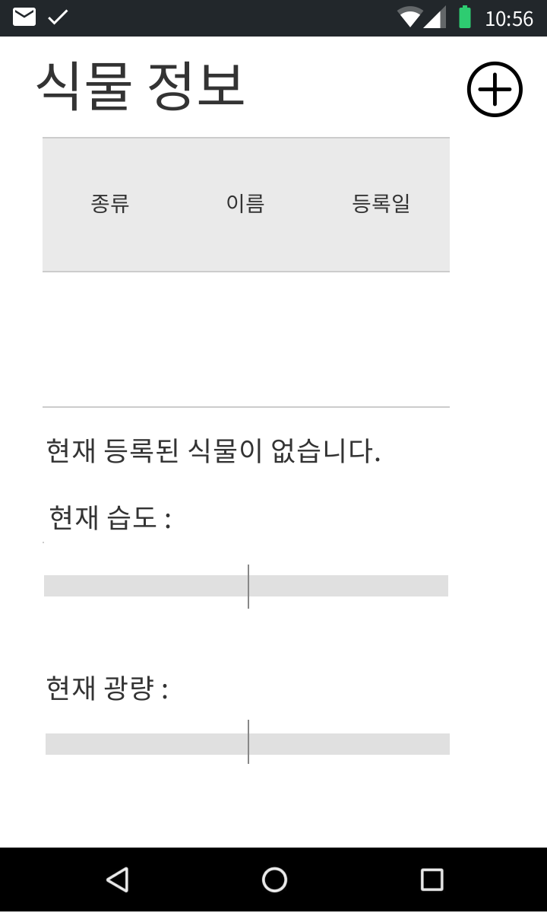
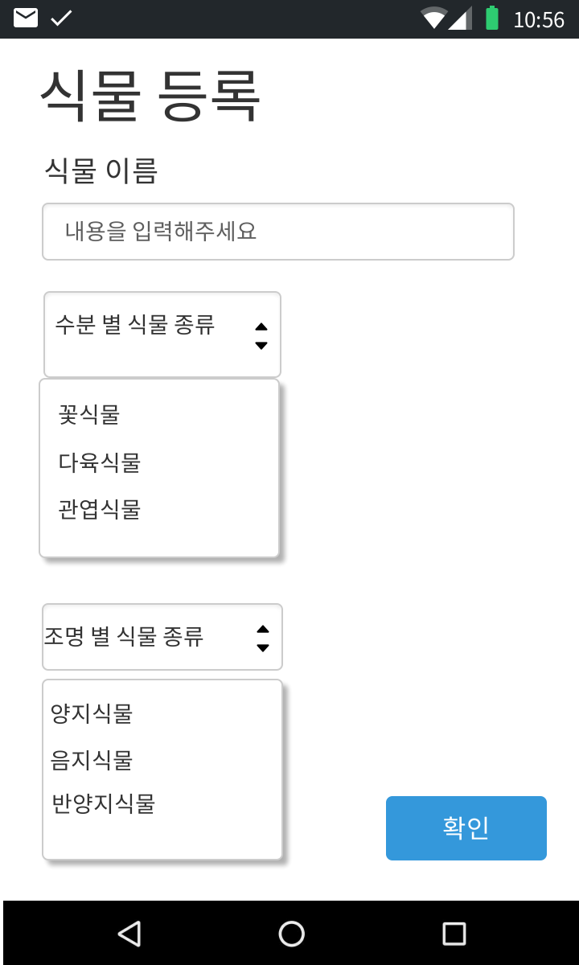
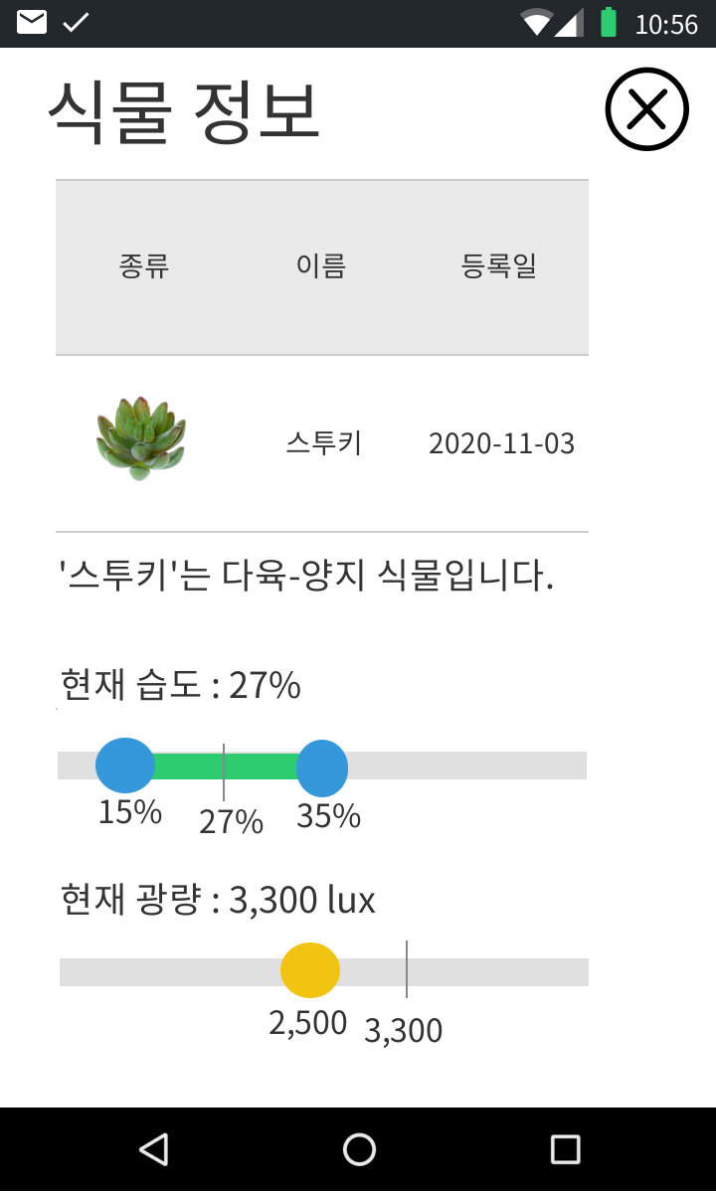
App 내에서 식물 등록

Slide 13
유스케이스명 | App 내에서 식물 삭제
개요 | 사용자는 Android App을 이용하며, App 내에서 기르던 하는 식물을 삭제한다.
관련 액터 | Android App, 사용자
선행 조건 | 사용자의 smartphone과 Raspberry Pi는 WiFi로 연결된 상태이다. 현재 식물이 등록 되어있는 상태이다.
이벤트 흐름 | 기본 흐름: 1. 바탕화면에서 식물 정보 (바탕화면 UI 5번)를 선택하여 이동한다. 2. 식물 정보 1번 UI, 삭제 버튼을 누른다. 3. 식물 이름을 가리키며 “ ‘~~’ 삭제하시겠습니까? ” 라는 팝업창이 뜬다. 4. ‘확인’을 누른다. 5. App에서 해당 정보가 삭제된다. 6. App이 Raspberry와 관련 통신을 수행하는 동안 사용자는 대기한다.
후행 조건
대안 흐름 | 4. 사용자가 ‘취소’를 누른다. 4-1. 기존 식물 정보가 유지된다.
비기능적 요구사항

Slide 14
유스케이스명 | App과 Raspberry Pi 간 식물 삭제 통신
개요 | 사용자가 App 내에서 식물 삭제 시, 이 정보는 Raspberry Pi로 바로 전송된다.
관련 액터 | App, Raspberry Pi
선행 조건 | 1. App과 Raspberry Pi는 WiFi로 연결된 상태이다.
이벤트 흐름 | 기본 흐름: Raspberry Pi는 App이 보낸 식물 삭제 요청을 수신한다. Pi는 Pi 측의 ‘plant_name’이라는 변수를 “no_name”으로 설정한다. Pi는 ‘water_environ’ 변수를 “nowhere”로 초기화한다. Pi는 ‘light_type’ 변수를 “no_light”로 초기화한다. Pi는 ‘registration’ 변수를 FALSE로 설정한다. 이는 이제 식물이 삭제됐다는 뜻이다.
후행 조건 | Raspberry Pi는 관리 데이터를 삭제한다. 1.Pi 수분 값 제거 2.Pi 조명 값 제거

Slide 15
유스케이스명 | Pi 수분 값 제거
개요 | Raspberry Pi에 식물이 삭제되면 적정 수분 구간이 없다고 바꾼다.
관련 액터 | Raspberry Pi
선행 조건 | ‘registration’ 변수가 FALSE이다. ‘running’ 변수가 TRUE이다.
이벤트 흐름 | 기본 흐름: ‘opt_humid’라는 최적 수분 구간을 나타내는 데이터를 -1~-1으로 설정한다. 2. 급수 주기를 초기화한다. ‘water_supply_cycle’을 -1일로 설정한다. 3. 워터 펌프 작동 시간을 없앤다. pump_time을 0으로 만들거나 무효화한다. 4. ‘water_set_on’이라는 변수를 FALSE로 설정한다. 수분 관리치가 없다고 나타낸다.
후행 조건 | Pi 조명 값 초기화

Slide 16
유스케이스명 | Pi 조명 값 제거
개요 | Raspberry Pi에 식물이 삭제되면 적정 광량 구간이 없다고 바꾼다.
관련 액터 | Raspberry Pi
선행 조건 | ‘registration’ 변수가 FALSE이다. ‘running’ 변수가 TRUE이다.
이벤트 흐름 | 기본 흐름: 1. ‘lux_min’이라는 최소한의 lux 기준을 나타내는 데이터를 -1로 바꾼다. 이는 광량 설정이 없음을 뜻한다. 2. ‘chlorophyll_b”라는 엽록소 B 함량을 나타내는 데이터를 NONE으로 바꾼다. 3. ‘lighting_time’이라는 조명 시간을 나타내는 객체 값을 0으로 바꾸거나 무효화한다. 4. ‘light_set_on’이라는 변수를 FALSE로 설정한다. 조명 관리 설정이 없다는 뜻이다.
후행 조건 | Pi 조명 값 초기화

Slide 17
유스케이스명 | Pi 자동 관리 중지
개요 | Raspberry Pi는 관리를 중지한다.
관련 액터 | Raspberry Pi
선행 조건 | ‘registration’ 변수가 FALSE이다. ‘running’ 변수가 TRUE이다. ‘water_set_on’이 FALSE다. ‘light_set_on’이 FALSE다. Raspberry Pi가 Hue 전구와 연결된 상태다.
이벤트 흐름 | 기본 흐름: 1. dont_check_sense() 함수를 실행시킨다. 이는 센서 측정을 멈춘다. 또한 비어있는 sensed_data 클래스 객체를 반환한다. 이를 받아 저장한다. 센싱된 데이터는 이제 없다. 2. pump_deact() 함수를 실행시킨다. 이는 펌프를 작동을 취소하는 기능이다. 3. light_deact () 함수를 실행시킨다. 이는 전구를 끄는 기능이다. 4. running 변수를 FALSE로 바꾼다. 이제 Raspberry Pi는 식물 자동 관리를 안한다는 뜻이다.
후행 조건

Slide 18
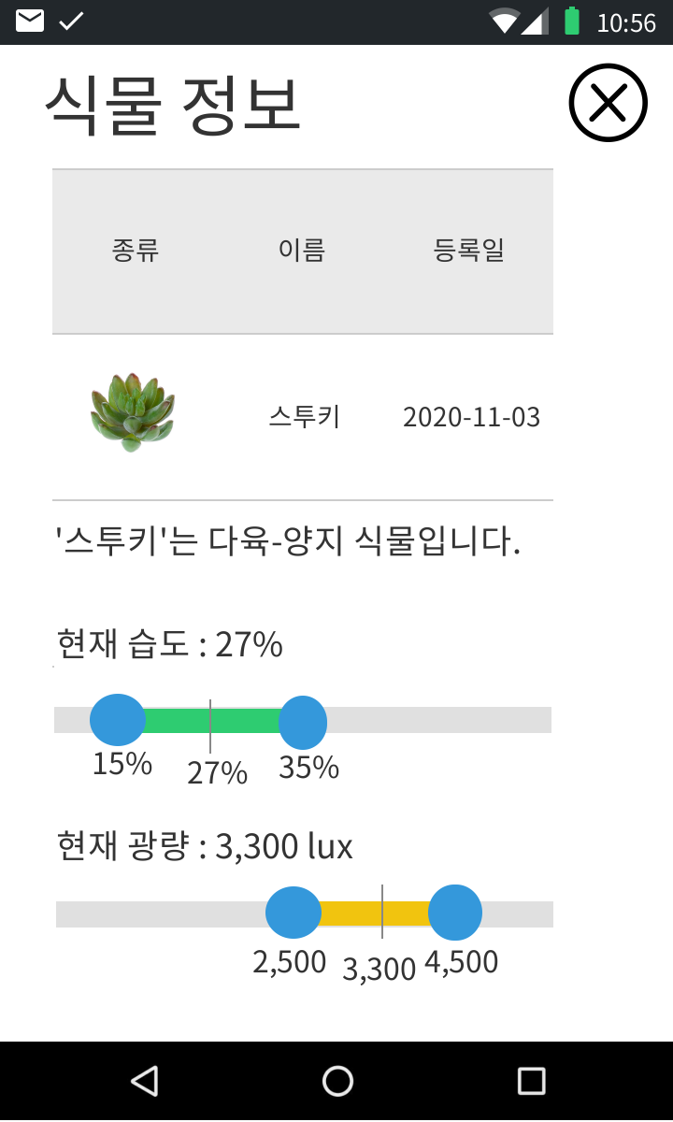
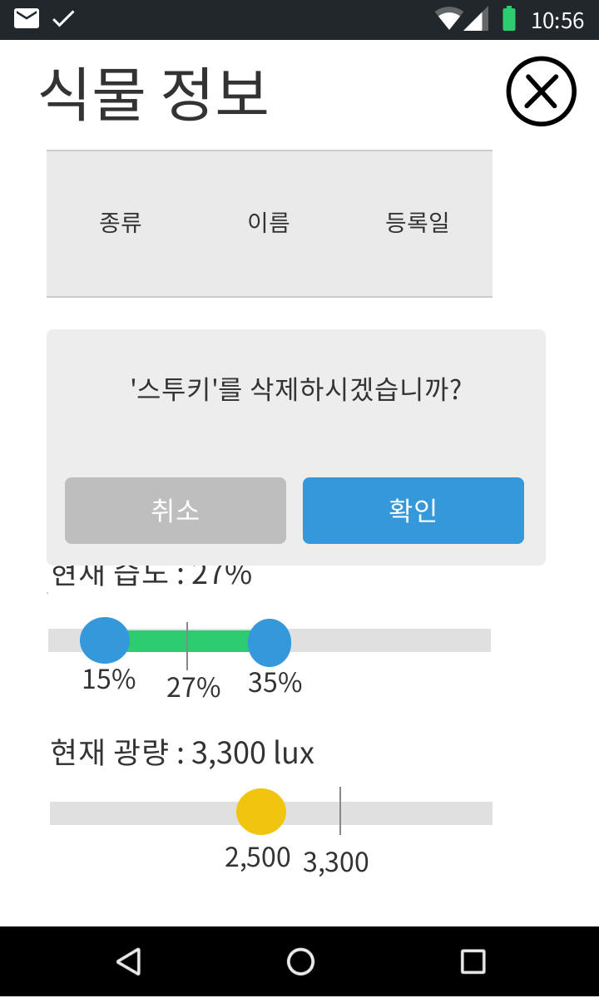
App 내에서 식물 삭제

Slide 19
유스케이스명 | App과 Raspberry Pi 연결
개요 | 사용자는 App에서 WiFi로 휴대폰과 Raspberry Pi를 연결한다.
관련 액터 | Leave Me Alone App, 사용자
선행 조건 | 1. Raspberry Pi가 AP로 기능 중이다.
이벤트 흐름 | 기본 흐름: 1. 바탕화면에서 통신(바탕화면 UI 5번) 를 선택하여 이동한다. 2 ‘App-Raspberry Pi 연결’ (연결 UI 1번) 버튼을 누르면 휴대폰의 WiFi 네트워크 탐색창으로 연결된다. 4. 사용자가 ‘LeaveMeAlone’이라는 채널을 찾아 접속하면 된다. 접속 비밀번호는 없다. 5. 접속 후 연결 설정 페이지로 돌아오면 버튼이 푸른색으로 바뀌어 있다. 또한 UI의 연결 상태를 표현하는 모양도 이어져 있다. 이는 WiFi가 연결 됨을 뜻한다.
후행 조건

Slide 20
유스케이스명 | App을 이용해 Raspberry Pi와 Hue 전구 연결
개요 | 사용자는 App을 이용해서 Raspberry Pi와 Hue 조명 간 연결을 명령한다.
관련 액터 | Leave Me Alone App, 사용자
선행 조건 | - Leave Me Alone Raspberry Pi와 Leave Me Alone App이 이미 WiFi 로 연결된 상태이다.
이벤트 흐름 | 기본 흐름: 1. 바탕화면에서 통신(바탕화면 UI 5번) 를 선택하여 이동한다. 2. ‘Raspberry Pi – Hue Bulb Bluetooth’ (연결 UI 2번) 버튼을 누르면 Raspberry Pi에서 검색되는 Hue 전구를 보여준다. 4. 원하는 Hue 전구를 선택하고 ‘확인’을 누른다. 5. 연결이 완료되면 “Raspberry Pi 와 XX 전구와 연결되었습니다” 라는 팝업창이 뜨며 연결이 완료된다.
후행 조건 | Raspberry Pi – Hue Bulb Bluetooth (연결 UI 2번)의 색깔이 푸른색으로 바뀐다. 이는 연결 중임을 의미한다.
대안 흐름 | 3-1. App을 통하여 Raspberry Pi 상에서 접속 가능한 Bluetooth 기기를 살펴보다가, App과 Raspberry Pi 간의 WiFi 연결이 해제된다. 1. App과 Raspberry Pi 간의 WiFi를 다시 연결해 달라고 오류 문구를 표시한다. 2. 오류 창에서 ‘확인’을 누르면, 탐색된 Bluetooth 기기 목록 창도 자동으로 닫힌다. (흐름 종료)
비기능적 요구사항

Slide 21
유스케이스명 | Raspberry Pi에서 Hue 전구 탐색
개요 | Raspberry Pi에서 보이는 전구 목록을 조회한다.
관련 액터 | Raspberry Pi
선행 조건 | Raspberry Pi는 App에게서 Hue 전구 탐색을 요청 받은 상태 APP과 통신 가능 상태
이벤트 흐름 | 기본 흐름: Pi의 블루투스 기능을 켠다. Search_bulb()라는 함수를 수행해서 주변의 전구 목록을 알아낸다. App에게 탐색한 목록을 보낸다.
후행 조건 | App에서 어느 전구를 연결 시도하라고 알려줄 때까지 기다린다. 2.와 3.을 반복한다.
대안 흐름 | 3-1. App과 Raspberry Pi 간의 WiFi 연결이 해제된다. 1. 흐름 종료
비기능적 요구사항

Slide 22
유스케이스명 | Raspberry Pi에서 Hue 전구 연결
개요 | Raspberry Pi에서 특정 전구와 연결한다.
관련 액터 | Raspberry Pi
선행 조건 | Raspberry Pi는 App에게서 특정 Hue 전구 연결을 요청 받은 상태 APP과 통신 가능 상태
이벤트 흐름 | 기본 흐름: App에게서 특정 전구를 지목 받는다. connect_bulb()라는 함수를 수행하여, 해당 전구와 연결한다. connection_done() 함수를 수행하여, 해당 전구와 연결이 완료되었다고 App에게 회신한다.
후행 조건
대안 흐름 | 3-1. App과 Raspberry Pi 간의 WiFi 연결이 해제된다. 1. 흐름 종료
비기능적 요구사항

Slide 23
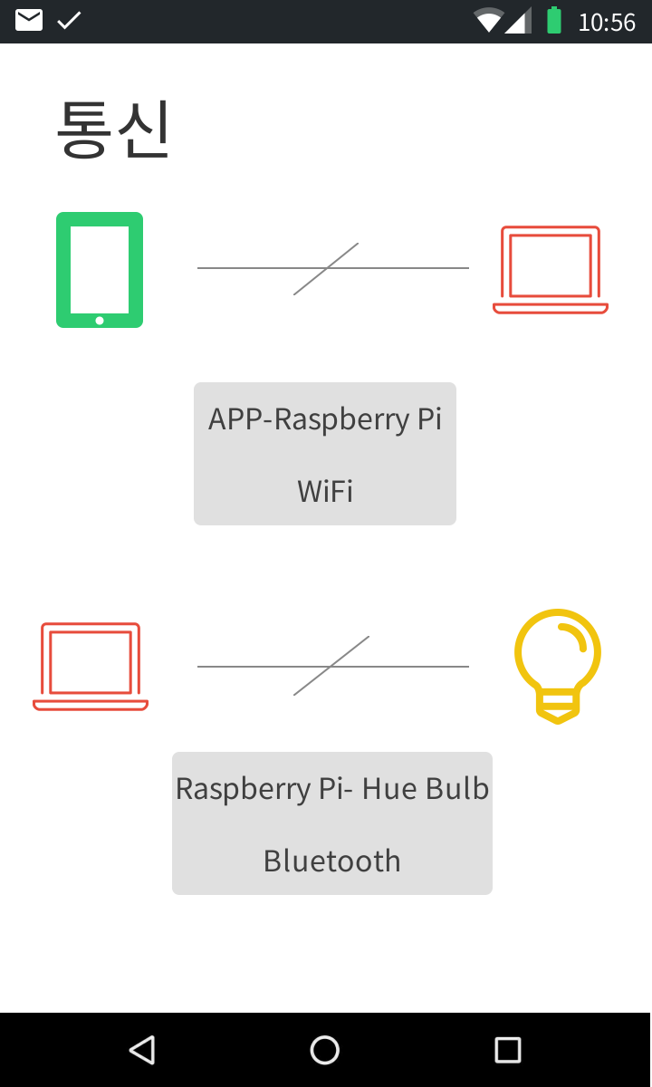
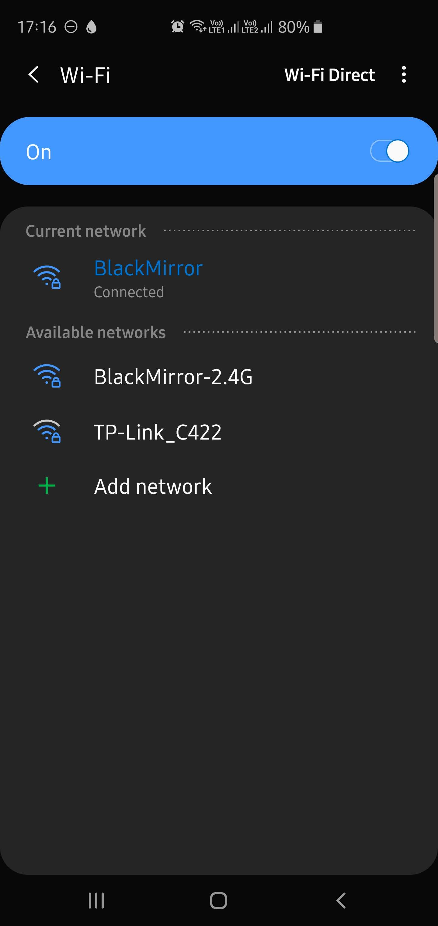
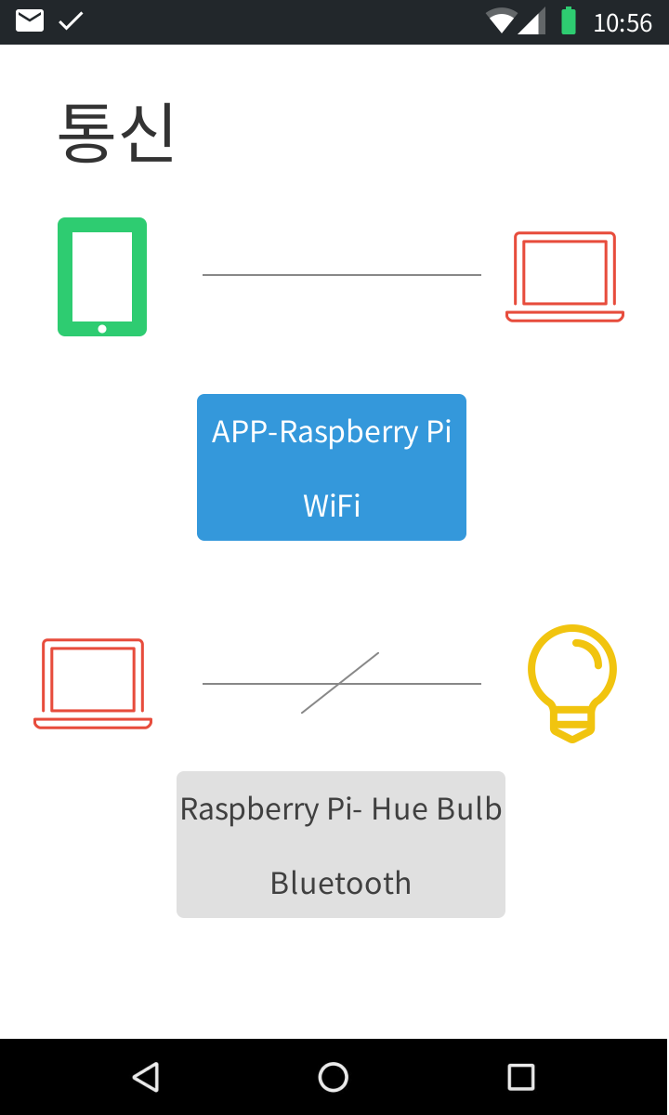
App과 Raspberry Pi 연결

Slide 24
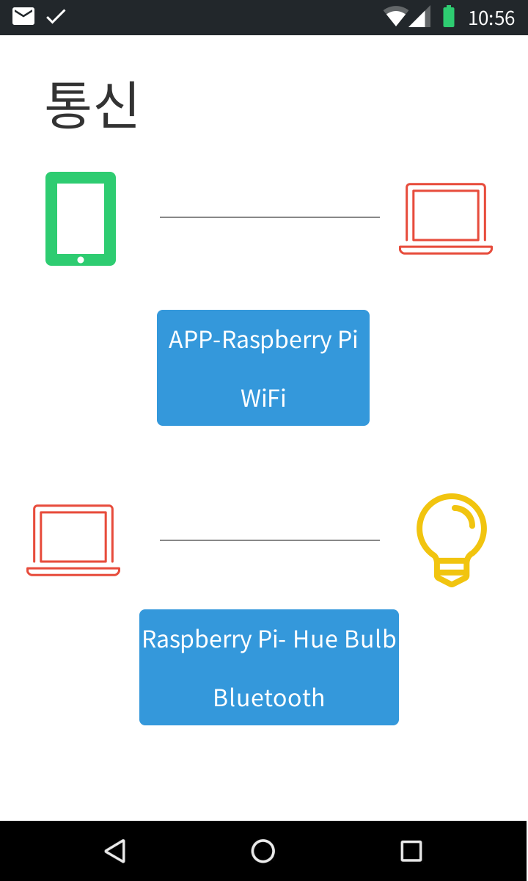
Raspberry Pi와 Hue 전구 연결
Hue 전구1 너도?
Hue 전구2 야
Hue 전구3 나
Hue 전구4 두
Close
확인

Slide 25
유스케이스명 | App 내에서 습도 설정 변경
개요 | App에서 시스템의 습도 설정을 변경한다.
관련 액터 | Leave Me Alone App, 사용자
선행 조건 | - Raspberry Pi와 App이 WiFi로 연결된 상태이다. - 식물을 이미 등록된 상태이다.
이벤트 흐름 | 기본 흐름: 1. 바탕화면에서 수분 관리 (바탕화면 UI 1번)를 선택하여 이동한다. 2. 수분 관리 UI 1번, 적정 토양 습도 슬라이더를 움직여서 원하는 습도 구간을 정한다. 3. 수분 관리 UI 4번, 설정 저장 버튼을 누른다. 4. 새 설정을 적용하겠냐는 팝업 창이 뜨면 ‘확인’을 누른다.
후행 조건
대안 흐름
비기능적 요구사항

Slide 26
유스케이스명 | App 내에서 펌프 작동 시간 변경
개요 | App에서 시스템의 펌프 작동 시간을 변경한다.
관련 액터 | Leave Me Alone App, 사용자
선행 조건 | - Raspberry Pi와 App이 WiFi로 연결된 상태이다. - 식물을 이미 등록된 상태이다.
이벤트 흐름 | 기본 흐름: 1. 바탕화면에서 수분 관리 (바탕화면 UI 1번)를 선택하여 이동한다. 2. 수분 관리 UI 2번, 펌프 작동 시간 버튼을 누른다. 3. 시간 설정을 다루는 팝업창이 뜬다. 4. 새 시간을 정하고 ‘확인’을 눌러 팝업창을 닫는다. 5. 수분 관리 UI 4번, 설정 저장 버튼을 누른다. 6. 새 설정을 적용하겠냐는 팝업 창이 뜨면 ‘확인’을 누른다.
후행 조건
대안 흐름
비기능적 요구사항

Slide 27
유스케이스명 | App 내에서 워터 펌프 작동 테스트
개요 | App에서 워터 펌프 작동을 테스트 한다.
관련 액터 | Leave Me Alone App, 사용자
선행 조건 | - Raspberry Pi와 App이 WiFi로 연결된 상태이다. - 식물을 이미 등록된 상태이다.
이벤트 흐름 | 기본 흐름: 1. 바탕화면에서 수분 관리 (바탕화면 UI 1번)를 선택하여 이동한다. 2. 수분 관리 UI 3번, 펌프 작동 테스트 버튼을 누른다. 3. “펌프 작동 테스트가 수행됐습니다.”라는 팝업창이 뜬다.
후행 조건
대안 흐름
비기능적 요구사항

Slide 28
유스케이스명 | Raspberry Pi가 새 습도 설정 적용
개요 | Raspberry Pi에서 새 습도 설정을 사용한다.
관련 액터 | Raspberry Pi
선행 조건 | - Raspberry Pi와 App이 WiFi로 연결된 상태이다. 식물을 이미 등록된 상태이다. App에게서 새 습도 설정을 요청 받는다.
이벤트 흐름 | 기본 흐름: App에서 최적 수분 구간을 나타내는 데이터를 새로 받는다. 2. 이를 ‘new_opt_humid’라고 하여 저장한다. Raspberry Pi에서 기존에 최적 수분 구간을 나타내던 ‘opt_humid’의 값을 new_opt_humid 것으로 바꾼다.
후행 조건
대안 흐름
비기능적 요구사항

Slide 29
유스케이스명 | Raspberry Pi가 새 펌프 작동 시간 적용
개요 | Raspberry Pi에서 새 펌프 작동 시간을 사용한다.
관련 액터 | Raspberry Pi
선행 조건 | - Raspberry Pi와 App이 WiFi로 연결된 상태이다. 식물을 이미 등록된 상태이다. App에게서 새 펌프 작동 시간을 요청 받는다.
이벤트 흐름 | 기본 흐름: App에서 펌프 작동 시간을 나타내는 데이터를 새로 받는다. 이를 ‘new_pump_time’이라 저장한다. Raspberry Pi에서 기존에 최적 수분 구간을 나타내던 ‘pump_time’값을 new_pump_time 것으로 바꾼다.
후행 조건
대안 흐름
비기능적 요구사항 | 시간 : Raspberry Pi clock은 App과 동기화되야 한다.

Slide 30
유스케이스명 | Raspberry Pi가 워터 펌프 작동 테스트
개요 | Raspberry Pi에서 워터 펌프를 시험 작동시킨다.
관련 액터 | Raspberry Pi
선행 조건 | - Raspberry Pi와 App이 WiFi로 연결된 상태이다. - App에게서 펌프 테스트 요청을 받는다.
이벤트 흐름 | 기본 흐름: pump_act_test()라는 펌프 작동 함수를 호출한다. 1-1. pump_act_test는 내부적으로 digitalWrite() 함수를 이용해 n초간 GPIO 출력을 내보낸다. 이는 펌프 드라이버와 연결되어 있다.
후행 조건
대안 흐름
비기능적 요구사항 | 유량 : n초 간 펌프가 작동하여 50ml 분량의 물을 공급한다.

Slide 31
유스케이스명 | Raspberry Pi가 워터 펌프 작동
개요 | Raspberry Pi에서 워터 펌프를 작동시킨다.
관련 액터 | Raspberry Pi
선행 조건 | - check_humid() 함수가 펌프 작동이 필요하다는 값을 반환하다.
이벤트 흐름 | 기본 흐름: pump_act()라는 펌프 작동 함수를 호출한다. 1-1. pump_act는 내부적으로 digitalWrite() 함수를 이용해 GPIO 출력을 내보낸다. 이는 펌프 드라이버와 연결되어 있다. 1-2. check_humid() 함수를 다시 호출한다. 1-3. 펌프 작동이 필요 없다는 결과를 받는다. 1-4. digitalWrite(LOW), 출력 끄기. 1-5. pump_act() 함수 종료.
후행 조건
대안 흐름 | 1-3. 펌프 작동이 필요하다는 결과를 받는다. 1-1.부터 다시 반복.
비기능적 요구사항 | 작동 시간 : 10초 간 재귀 호출했음에도 수분 값이 이상이 하면, 물이 떨어졌다고 보고 함수를 탈출.

Slide 32
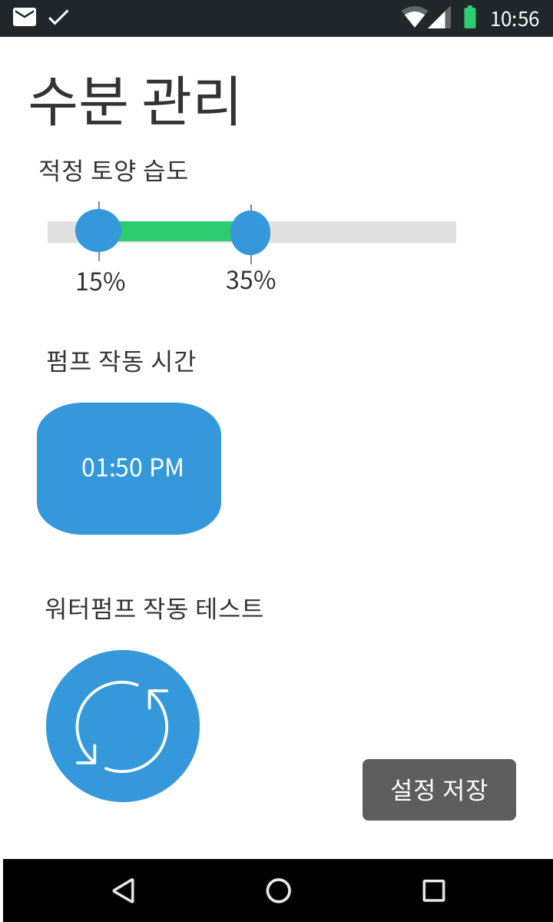

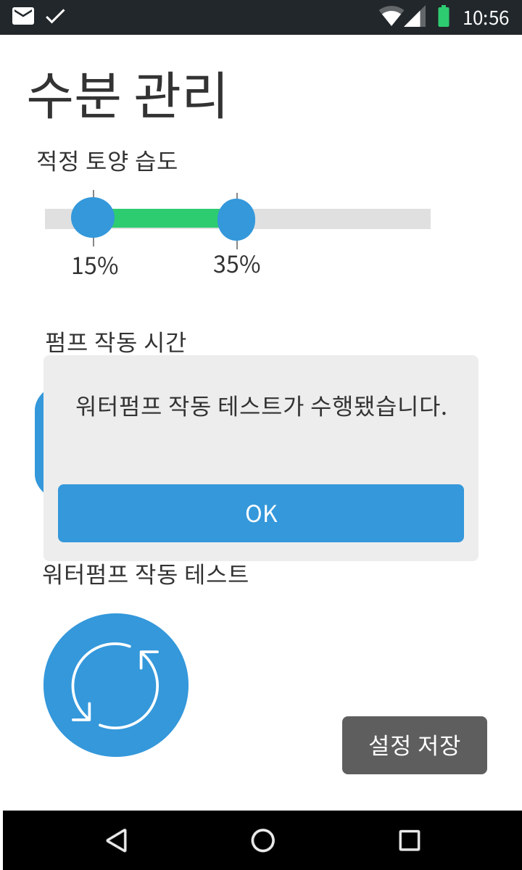
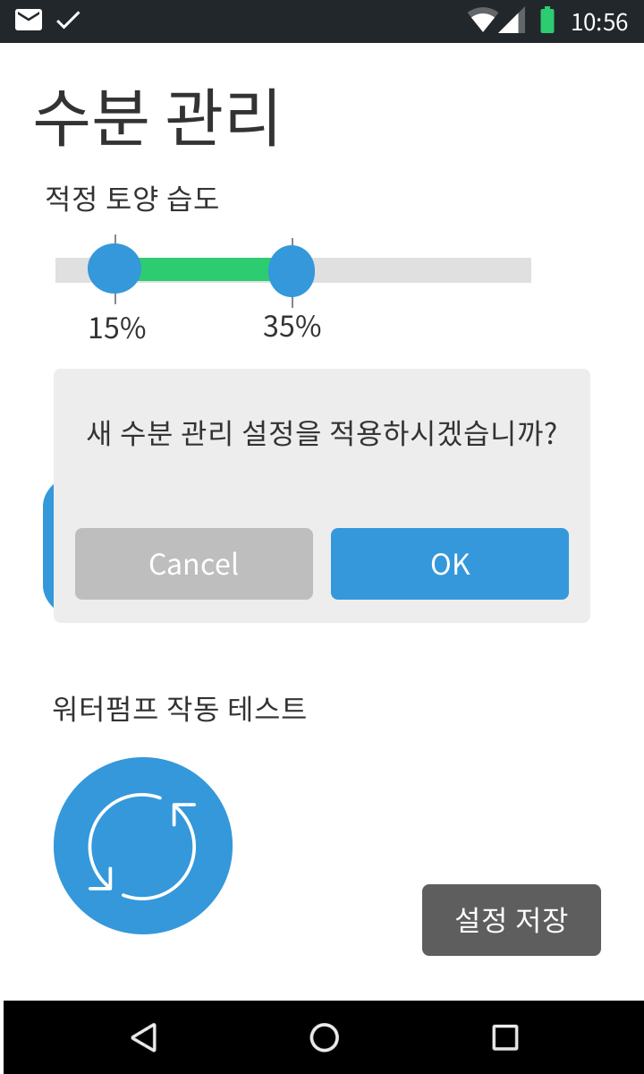
수분 관리 예시
10
:
45
:
AM
Close
확인

Slide 33
유스케이스명 | App 내에서 점등 광량 변경
개요 | App에서 시스템의 점등 기준을 변경한다.
관련 액터 | App, 사용자
선행 조건 | - Raspberry Pi와 App이 WiFi로 연결된 상태이다. 식물을 이미 등록된 상태이다. Raspberry Pi와 Hue 전구가 연결된 상태이다.
이벤트 흐름 | 기본 흐름: 1. 바탕화면에서 조명 관리 (바탕화면 UI 2번)를 선택하여 이동한다. 2. 조명 관리 UI 2번, 점등 광량 슬라이더를 움직여서 원하는 최소 광량을 정한다. 3. 조명 관리 UI 1번, 설정 저장 버튼을 누른다. 4. 새 설정을 적용하겠냐는 팝업 창이 뜨면 ‘확인’을 누른다.
후행 조건
대안 흐름
비기능적 요구사항

Slide 34
유스케이스명 | App 내에서 조명 시간 설정
개요 | App에서 시스템의 조명 시간을 정한다.
관련 액터 | App, 사용자
선행 조건 | - Raspberry Pi와 App이 WiFi로 연결된 상태이다. 식물을 이미 등록된 상태이다. Raspberry Pi와 Hue 전구가 연결된 상태이다.
이벤트 흐름 | 기본 흐름: 1. 바탕화면에서 조명 관리 (바탕화면 UI 2번)를 선택하여 이동한다. 2. 조명 관리 UI 3번, 점등 시간 버튼을 누른다. 3. Time Picker 팝업창이 뜨면 원하는 시간을 선택한다. 4. 조명 관리 UI 4번, 소등 시간 버튼을 누른다. 5. Time Picker 팝업창이 뜨면 원하는 시간을 선택한다. 6. 조명 관리 UI 1번, 설정 저장 버튼을 누른다. 7. 새 설정을 적용하겠냐는 팝업 창이 뜨면 ‘확인’을 누른다.
후행 조건
대안 흐름
비기능적 요구사항

Slide 35
유스케이스명 | App 내에서 조명 미사용
개요 | App에서 조명을 안쓰기로 정한다.
관련 액터 | App, 사용자
선행 조건 | - Raspberry Pi와 App이 WiFi로 연결된 상태이다. 식물을 이미 등록된 상태이다. Raspberry Pi와 Hue 전구가 연결된 상태이다.
이벤트 흐름 | 기본 흐름: 1. 바탕화면에서 조명 관리 (바탕화면 UI 2번)를 선택하여 이동한다. 2. 조명 관리 UI 5번, 조명 미사용 버튼을 누른다. 3. UI 내의 모든 조명 설정이 표시되지 않는다. 4. 조명 관리 UI 6번, 설정 저장 버튼을 누른다.
후행 조건
대안 흐름
비기능적 요구사항

Slide 36
유스케이스명 | App 내에서 조명 시간 조회
개요 | App에서 시스템의 조명 시간을 살핀다.
관련 액터 | App, 사용자
선행 조건 | - Raspberry Pi와 App이 WiFi로 연결된 상태이다. 식물을 이미 등록된 상태이다. Raspberry Pi와 Hue 전구가 연결된 상태이다.
이벤트 흐름 | 기본 흐름: 1. 바탕화면에서 조명 관리 (바탕화면 UI 2번)를 선택하여 이동한다. 2. 조명 관리 UI 4번, 설정된 조명시간 UI를 본다. 3. 조명 관리 UI 7번, 뒤로가기 버튼을 눌러서 바탕화면으로 되돌아간다.
후행 조건
대안 흐름
비기능적 요구사항

Slide 37
유스케이스명 | App 내에서 엽록소B 비율 설정
개요 | App에서 엽록소B에 대한 비율을 바꾼다.
관련 액터 | App, 사용자
선행 조건 | - Raspberry Pi와 App이 WiFi로 연결된 상태이다. 식물을 이미 등록된 상태이다. Raspberry Pi와 Hue 전구가 연결된 상태이다.
이벤트 흐름 | 기본 흐름: 1. 바탕화면에서 조명 관리 (바탕화면 UI 2번)를 선택하여 이동한다. 2. 조명 관리 UI 5번, 엽록소 B 함량에서 원하는 양을 고른다. 3. 조명 관리 UI 6번, 설정 저장 버튼을 누른다. 4. 새 설정을 적용하겠냐는 팝업 창이 뜨면 ‘확인’을 누른다.
후행 조건
대안 흐름
비기능적 요구사항

Slide 38
유스케이스명 | Raspberry Pi가 새 광량 설정 적용
개요 | Raspberry Pi에서 새 광량 설정을 사용한다.
관련 액터 | Raspberry Pi
선행 조건 | - Raspberry Pi와 App이 WiFi로 연결된 상태이다. 식물을 이미 등록된 상태이다. App에게서 새 광량 설정을 요청 받는다.
이벤트 흐름 | 기본 흐름: App에서 최소 광량을 나타내는 데이터를 새로 받는다. 2. 이를 ‘new_lux_min’라고 하여 저장한다. Raspberry Pi에서 기존에 최소 광량을 나타내던 ‘lux_min’의 값을 new_lux_min 것으로 바꾼다.
후행 조건
대안 흐름
비기능적 요구사항

Slide 39
유스케이스명 | Raspberry Pi가 새 조명 시간 적용
개요 | Raspberry Pi에서 새 조명 시간을 사용한다.
관련 액터 | Raspberry Pi
선행 조건 | - Raspberry Pi와 App이 WiFi로 연결된 상태이다. 식물을 이미 등록된 상태이다. App에게서 새 조명 시간을 요청 받는다.
이벤트 흐름 | 기본 흐름: App에서 조명 시간을 나타내는 데이터를 새로 받는다. 이를 ‘new_lighting_time’이라 저장한다. Raspberry Pi에서 기존에 조명 시간을 나타내던 ‘lighting_time’ 객체의 값을 new_lighting_time 것으로 바꾼다.
후행 조건
대안 흐름
비기능적 요구사항 | 시간 : Raspberry Pi clock은 App과 동기화되야 한다.

Slide 40
유스케이스명 | Raspberry Pi가 새 엽록소 B 함량 적용
개요 | Raspberry Pi에서 새 엽록소 B 함량 값을 사용한다.
관련 액터 | Raspberry Pi
선행 조건 | - Raspberry Pi와 App이 WiFi로 연결된 상태이다. 식물을 이미 등록된 상태이다. App에게서 새 조명 시간을 요청 받는다.
이벤트 흐름 | 기본 흐름: App에서 엽록소 함량을 나타내는 데이터를 새로 받는다. 이를 ‘new_chlorophyll_b’이라 저장한다. Raspberry Pi에서 기존에 조명 시간을 나타내던 ‘chlorophyll_b’ 객체의 값을 new_chlorophyll_b 것으로 바꾼다.
후행 조건
대안 흐름
비기능적 요구사항

Slide 41
유스케이스명 | Raspberry Pi가 조명 작동
개요 | Raspberry Pi에서 조명을 켠다.
관련 액터 | Raspberry Pi
선행 조건 | check_light() 함수가 조명을 켜야한다는 값을 반환하다. 전구가 켜진 걸 뜻하는 on 값이 FALSE다.
이벤트 흐름 | 기본 흐름: light_act()라는 조명 작동 함수를 호출한다. 1-1. light_act는 내부적으로, find_hue() 함수를 호출한다. 이는 등록된 ‘chlorophyll_b’ (엽록소 B) 값을 토대로 적정 색조인 hue 값을 반환한다. 1-2. 밝기를 뜻하는 brightness을 1로 설정한다. Brightness는 1~254까지의 값을 가지며 1이 가장 약하게 불을 켠 거다. 1-3. 전구 작동을 뜻하는 on 값을 TRUE로 설정한다. 1-5. hue 값과 brightness 값, on 값을 hue 전구에 보낸다. 1-6. check_light() 함수를 호출해 아직도 어두운지 확인한다. 1-7. 적정하다. 함수 종료.
후행 조건
대안 흐름 | 1-6. 아직 어둡다는 결과를 받는다. 1-6-1. 전구를 더 밝게 켜는 light_brighter() 함수를 호출한다.
비기능적 요구사항

Slide 42
유스케이스명 | Raspberry Pi가 조명 밝기 증가
개요 | Raspberry Pi에서 조명을 더 밝게 켠다.
관련 액터 | Raspberry Pi
선행 조건 | - check_light() 함수가 조명을 켜야한다는 값을 반환하다. - 전구가 켜진 걸 뜻하는 on값이 TRUE다.
이벤트 흐름 | 기본 흐름: light_brighter()라는 조명 작동 함수를 호출한다. 1-1. 밝기를 뜻하는 brightness을 기존에서 +1 한다. Brightness는 1~254까지의 값을 가지며 1이 가장 약하게 불을 켠 거다. 1-2. brightness 값을 hue 전구에 보낸다. 1-3. check_light() 함수를 호출해 아직도 어두운지 확인한다. 1-4. 적정하다. 함수 종료.
후행 조건
대안 흐름 | 1-3. 아직 어둡다는 결과를 받는다. 1-1부터 반복. 1-1. brightness가 이미 최댓값인 254다. 함수 종료.
비기능적 요구사항

Slide 43
유스케이스명 | Raspberry Pi가 조명 밝기 줄임
개요 | Raspberry Pi에서 조명 밝기를 올린다.
관련 액터 | Raspberry Pi
선행 조건 | check_light() 함수가 조명이 필요 없다는 FALSE를 반환하다. 전구가 켜진 걸 뜻하는 on 값이 TRUE다.
이벤트 흐름 | 기본 흐름: 밝기를 뜻하는 brightness을 기존에서 -1로 한다. Brightness는 1~254까지의 값을 가지며 1이 가장 약하게 불을 켠 거다. 1-2. brightness 값을 hue 전구에 보낸다. 1-3. check_light() 함수를 호출해 아직도 밝은지 확인한다. 1-4. 적정하다. 함수 종료.
후행 조건
대안 흐름 | 1-4. 아직 밝다는 결과를 받는다. 1-1부터 반복 시작. 1-1. brightness가 이미 최솟값인 1이다. 함수를 종료한다. 그리고 조명을 끄는 light_deact() 함수 호출한다.
비기능적 요구사항

Slide 44
유스케이스명 | Raspberry Pi가 조명 끄기
개요 | Raspberry Pi에서 조명을 끈다.
관련 액터 | Raspberry Pi
선행 조건 | check_light() 함수가 조명이 불필요하다는 값을 반환하다. brightness 값이 1이다.
이벤트 흐름 | 기본 흐름: light_deact()라는 조명 작동 함수를 호출한다. 1-1. light_deact는 내부적으로, 전구 작동을 뜻하는 on 값을 FALSE로 설정한다. 1-3. on 값을 hue 전구에 보낸다. 1-4. 함수 종료.
후행 조건
대안 흐름
비기능적 요구사항

Slide 45
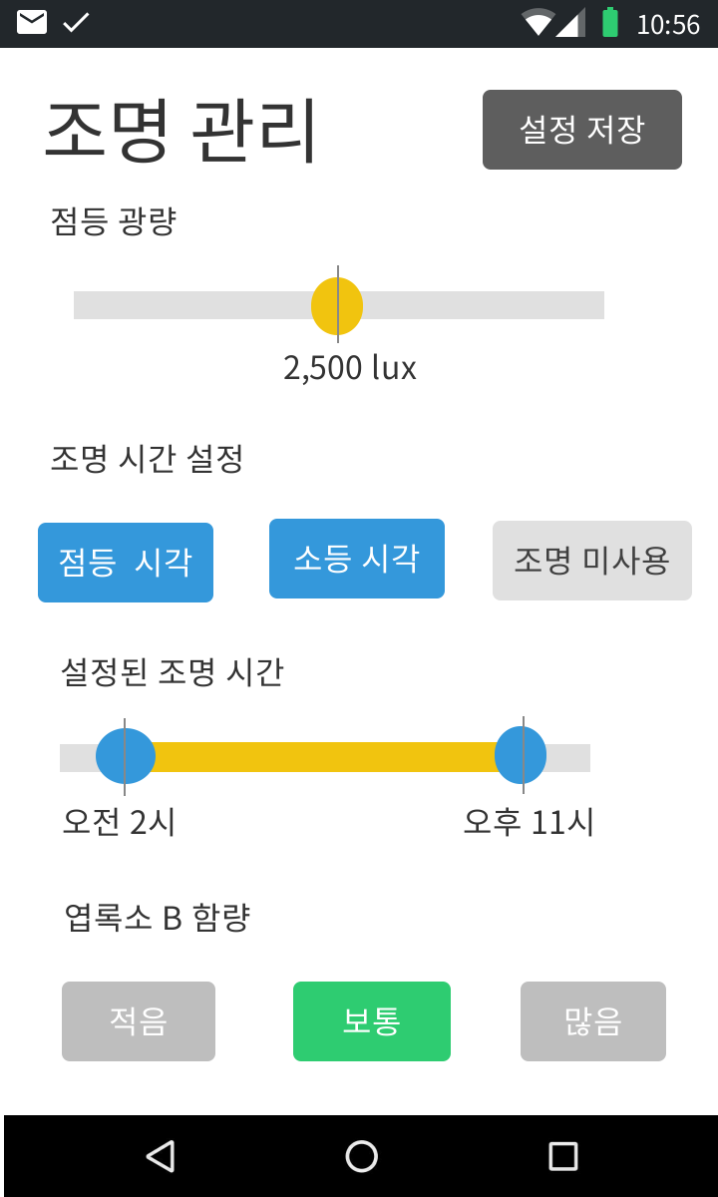
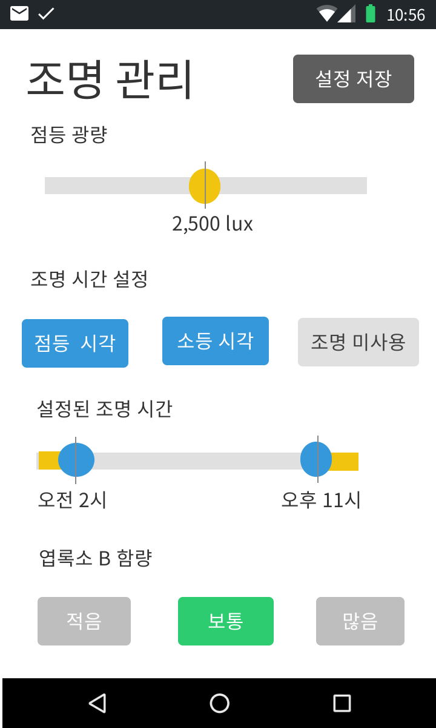
UI 설계 – 조명 관리
바탕화면의 2번 UI, 조명관리를 눌러 진입하는 페이지이다.
1번 버튼을 누르면 설정이 저장된다. 누르면 정말 저장할 거냐는 팝업이 뜬다.
2번 UI의 슬라이더를 움직여서 어느 광량 밑으로 내려가면 전구가 켜질지 정한다.
3번 버튼을 누르면 어느 때부터 일출로 가정할지 정한다. 광량이 부족하더라도 이 시간 이후에만 전구가 켜진다.
4번 버튼으로 어느 때부터 일몰로 가정할지 정한다. 해당 시각 이후로는 다음 일출 때까지 전구가 안 켜진다.
5번 버튼을 누르면 모든 조명 설정이 비활성화 된다. 현재는 조명을 사용 중이다.
6번 UI에서는 2,3번에서 정한 조명 시간을 보여준다. 노란 부분이 조명 시간이다. 예시에서 사용자는 오후 11시부터 익일 오전 2시까지를 조명 시간으로 정했다.
7번에서 엽록소B 함량을 정할 수 있다. 선택된 항목은 초록색으로 표시된다.
8번 버튼을 누르면 바탕화면으로 나간다. 설정을 저장 안했을 때는, 정말 저장 없이 되돌아가냐는 팝업이 뜬다.
1번
2번
3번
4번
5번
6번
7번
8번

Slide 46
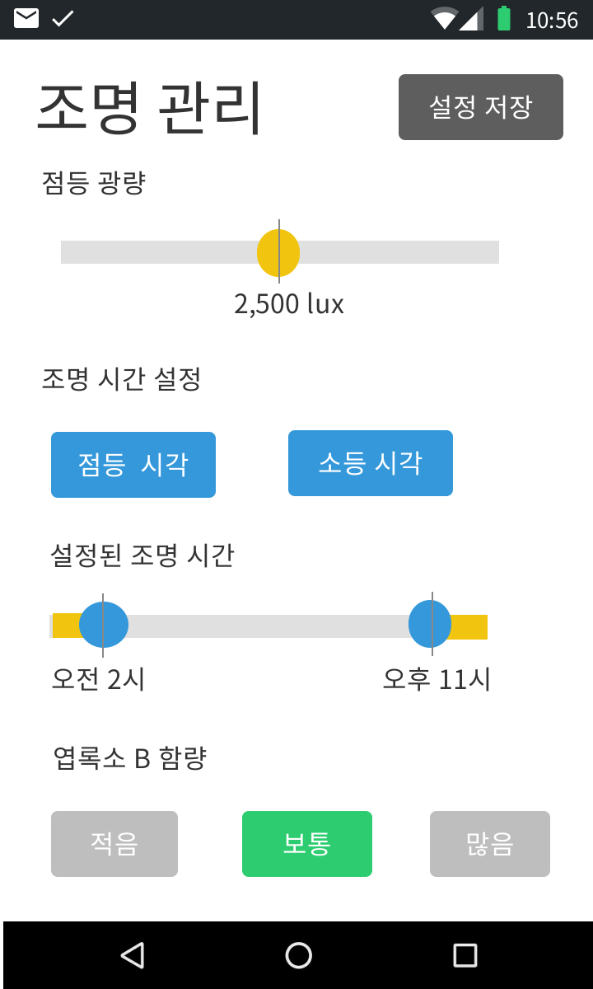
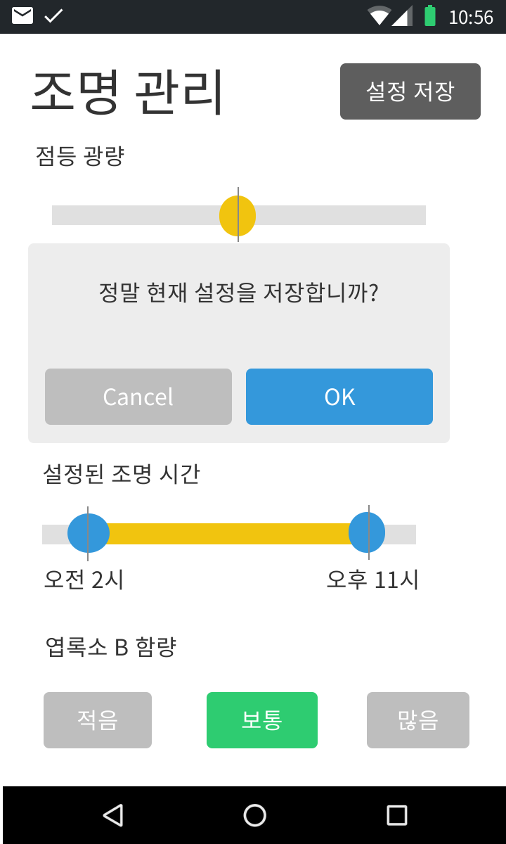
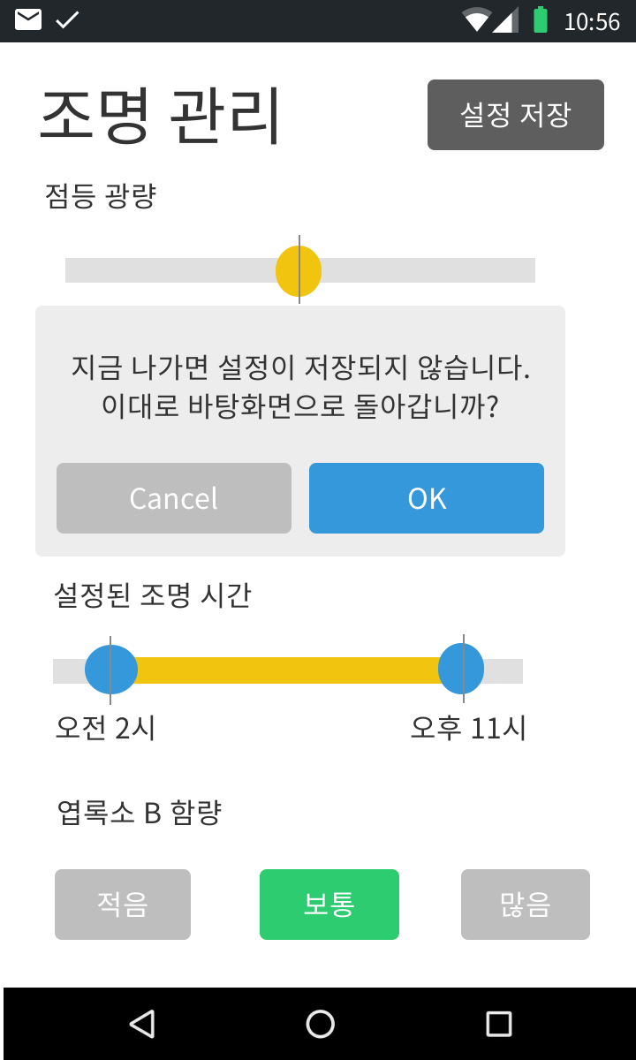
UI 설계 – 조명 관리
왼쪽 이미지는, 점등 시각(UI 2번) 혹은 소등 시각(UI 3번)을 눌렀을 때, 뜨는 창이다. 원하는 시각을 고르고 확인을 누르면 창이 닫힌다.
중간 이미지는 설정 저장(UI 6번)을 눌렀을 때 뜨는 창이다. OK를 누르면, 고른 설정이 적용된다.
오른쪽 이미지는 설정 저장(UI 6번)을 누르지 않고, 뒤로 가기(UI 7번)을 눌렀을 때 뜨는 창이다. OK를 누르면 고른 설정을 저장하지 않고 바탕화면으로 나간다.
10
:
45
:
AM
Close
확인

Slide 47
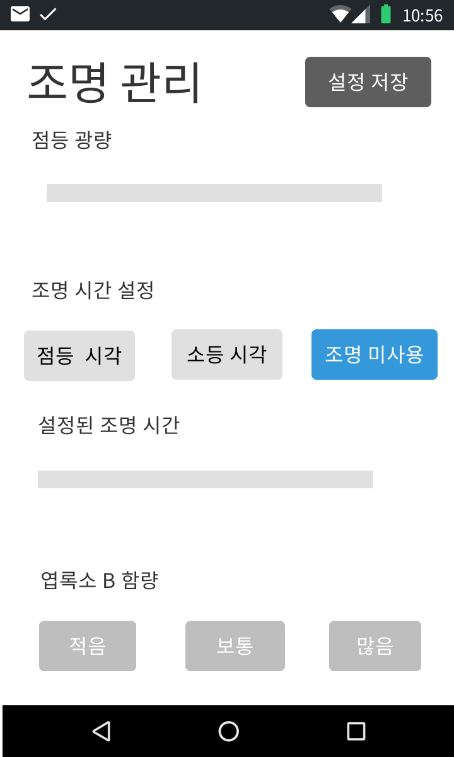
UI 설계 – 조명 관리
왼쪽 그림은 조명이 미사용 상태인 것이다.
UI 5번을 한 번 누르면 저렇게 된다.
다시 누르면 오른쪽 그림처럼 되돌아온다.
왼쪽 그림처럼 조명 미사용을 켜둔 상태에서 설정을 저장하면 조명이 꺼진다.

Slide 48
UI 설계 - 바탕화면
사용자가 App을 켜면 제일 먼저 보는 페이지이다.
6개의 interactive 버튼이 있다. 각 버튼을 누르면 표기된 페이지로 이동한다.
6번 버튼은 App을 종료하는 버튼이다.
1번
2번
4번
3번
5번
6번

Slide 49
UI 설계 – 식물 설명
자신이 기를 식물이 어떤 종류인지 이해할 수 있게 하는 정보 설명 페이지이다. 바탕화면에서 3번(식물 설명) 버튼을 눌러 진입한다.
1번 button을 누르면 바탕화면으로 돌아간다.
2번은 본문 영역으로 모두 정적인 텍스트 & 이미지이다. 식물에 대한 설명이 적혀있다.
2번
1번

Slide 50
UI 설계 - 식물 정보 (미등록 상태)
바탕화면에서 UI 4번, 식물 정보 아이콘을 눌러서 진입하는 페이지이다.
식물이 미등록 상태이면 1번 버튼을 눌러서 식물 등록 페이지로 진입 가능하다.
2번은 식물이 등록된 경우에 식물에 대한 종류, 이름, 등록일을 보여준다.
3번은 현재 등록된 식물 이름을 보여준다. 미등록 시 식물이 없다고 보여준다.
4번은 등록 식물이 있으면 상태를 보여준다.
5번은 터치 시 바탕화면으로 가는 버튼이다.
1번
2번
3번
4번
5번

Slide 51
UI 설계 - 식물 정보 (등록 상태)
식물이 등록 상태이면 1번 버튼을 눌러서 식물 삭제 창을 띄울 수 있다.
2번은 식물에 대한 종류, 이름, 등록일을 보여준다. 종류 칸의 이미지는 설정에 따라 미리 정해진 이미지가 나온다.
3번은 현재 등록된 식물 이름을 보여준다. 이름은 등록 시 입력된 ‘이름’ 값을 기준으로 표시된다.
상태를 보여준다. 세로 줄은 현재 측정된 데이터를, 파란 원 2개는 사용자가 설정해둔 관리 범위를 뜻한다. 예시에서 습도의 경우, 27%로 측정되고 있다. 그리고 이는 설정 상 정상 범주 내에 있다.
5번은 터치 시 바탕화면으로 가는 버튼이다.
1번
2번
3번
4번
5번

Slide 52
UI 설계 - 식물 등록
식물 정보 페이지에서 미등록 상태일 때 1번 버튼을 눌러 진입하는 페이지다.
1번 : 식물 이름을 입력하는 곳이다.
2번 : 수분 별 식물 종류를 선택하는 곳이다. 드롭다운식으로 구성되어 있다. 3가지 중 하나를 터치하면 선택된다.
3번 : 조명 별 식물 종류를 선택하는 곳이다. 마찬가지로 드롭다운식이며 터치하면 선택된다.
4번 : 설정을 저장하고 나가는 버튼이다.
1번
2번
3번
4번

Slide 53
App 내에서 식물 등록

Slide 54
UI 설계 – 통신 (비연결 상태)
바탕화면에서 UI 5번, 통신 아이콘을 눌러서 진입한다.
App과 Raspberry Pi, 그리고 Raspberry Pi와 Hue 전구 간 연결을 명령하는 페이지이다.
1번 버튼으로 App과 Raspberry Pi를,
2번으로 Raspberry Pi와 전구 간 연결을 시도한다.
3번은 연결이 완료되면 / (대각선) 표시가 사라진다.
4번을 누르면 바탕화면 UI로 되돌아간다.
3번
1번
3번
2번
4번

Slide 55
UI 설계 – 통신 (연결 상태)
1번 버튼으로 App과 Raspberry Pi를,
2번으로 Raspberry Pi와 전구 간 연결을 시도한다. 연결 상태면 버튼이 파란색이다.
3번은 연결이 완료되면 / (대각선) 표시가 사라진다.
4번을 누르면 바탕화면 UI로 되돌아간다.
3번
1번
3번
2번
4번

Slide 56
UI 설계- 통신 – WiFi 연결

Slide 57
UI 설계- 통신 - Hue 전구 연결
Hue 전구1 너도?
Hue 전구2 야
Hue 전구3 나
Hue 전구4 두
Close
확인

Slide 58
UI 설계 – 수분 관리
바탕화면에서 UI 1번, 수분 관리 아이콘을 눌러서 진입하는 페이지이다.
화초의 적정 습도 구간을 설정하고, 펌프 작동 시간을 설정하며, 워터펌프 작동 테스트를 하는 페이지이다.
1번의 양 슬라이더를 움직여서 허용되는 토양 습도 구간을 바꿀 수 있다.
2번의 펌프 작동 시간 버튼을 누르면 시간을 새로 설정할 수 있는 팝업창이 뜬다.
3번을 누르면 워터펌프가 시험 가동한다.
펌프 작동 시간과 적정 토양 습도는 4번의 설정 저장 버튼을 눌러야 값이 적용된다.
5번을 누르면 바탕화면으로 돌아간다.
1번
2번
3번
4번
5번

Slide 59
UI 설계 – 수분 관리
2번 UI를 누르면 맨 왼쪽 이미지와 같은 타이머가 나온다.
3번 UI를 누르면 중간 이미지와 같이 알림창이 나온다.
4번 UI를 누르면 오른쪽 이미지와 같은 확인 팝업이 뜬다.
10
:
45
:
AM
Close
확인

Slide 60
UI 설계 – 조명 관리
바탕화면의 2번 UI, 조명관리를 눌러 진입하는 페이지이다.
1번 버튼을 누르면 설정이 저장된다. 누르면 정말 저장할 거냐는 팝업이 뜬다.
2번 UI의 슬라이더를 움직여서 어느 광량 밑으로 내려가면 전구가 켜질지 정한다.
3번 버튼을 누르면 어느 때부터 일출로 가정할지 정한다. 광량이 부족하더라도 이 시간 이후에만 전구가 켜진다.
4번 버튼으로 어느 때부터 일몰로 가정할지 정한다. 해당 시각 이후로는 다음 일출 때까지 전구가 안 켜진다.
5번 버튼을 누르면 모든 조명 설정이 비활성화 된다. 현재는 조명을 사용 중이다.
6번 UI에서는 2,3번에서 정한 조명 시간을 보여준다. 노란 부분이 조명 시간이다. 예시에서 사용자는 오후 11시부터 익일 오전 2시까지를 조명 시간으로 정했다.
7번에서 엽록소B 함량을 정할 수 있다. 선택된 항목은 초록색으로 표시된다.
8번 버튼을 누르면 바탕화면으로 나간다. 설정을 저장 안했을 때는, 정말 저장 없이 되돌아가냐는 팝업이 뜬다.
1번
2번
3번
4번
5번
6번
7번
8번

Slide 61
UI 설계 – 조명 관리
왼쪽 이미지는, 점등 시각(UI 3번) 혹은 소등 시각(UI 4번)을 눌렀을 때, 뜨는 창이다. 원하는 시각을 고르고 확인을 누르면 창이 닫힌다.
중간 이미지는 설정 저장(UI 1번)을 눌렀을 때 뜨는 창이다. OK를 누르면, 고른 설정이 적용된다.
오른쪽 이미지는 설정 저장(UI 1번)을 누르지 않고, 뒤로 가기(UI 8번)을 눌렀을 때 뜨는 창이다. OK를 누르면 고른 설정을 저장하지 않고 바탕화면으로 나간다.
10
:
45
:
AM
Close
확인

Slide 62
UI 설계 – 조명 관리
왼쪽 그림은 조명이 미사용 상태인 것이다.
UI 5번을 한 번 누르면 저렇게 된다.
다시 누르면 오른쪽 그림처럼 되돌아온다.
왼쪽 그림처럼 조명 미사용을 켜둔 상태에서 설정을 저장하면 조명이 꺼진다.

